Slide 1


Bài 5. THỨ TỰ THỰC HIỆN PHÉP TÍNH

Slide 2


KHỞI ĐỘNG
VẬN DỤNG
HÌNH THÀNH KIẾN THỨC
THỰC HÀNH

Slide 3



KHỞI ĐỘNG
Tính: $6−6:3.2$
0
2
5
An
Bình
Chi

Slide 4

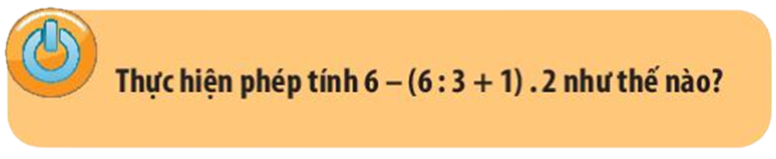
KHỞI ĐỘNG
Vì sao lại có các kết quả khác nhau như vậy?

Slide 5

HÌNH THÀNH KIẾN THỨC
1. Thứ tự thực hiện phép tính

Slide 6
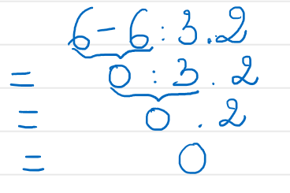
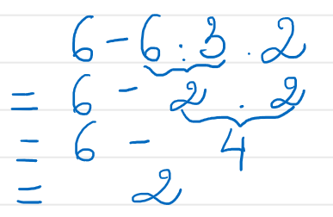
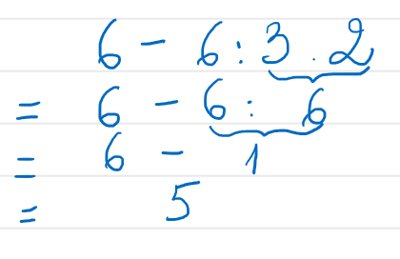


HÌNH THÀNH KIẾN THỨC
Bài làm của bạn An
Bài làm của bạn Bình
Bài làm của bạn Chi
Kiểm tra kết quả
Kiểm tra kết quả
Kiểm tra kết quả

Slide 7
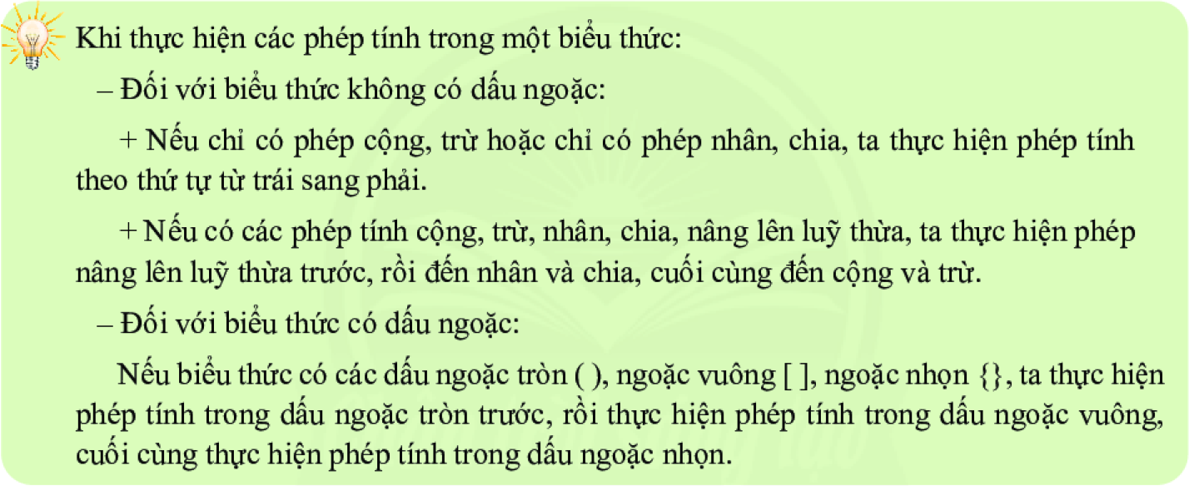
HÌNH THÀNH KIẾN THỨC

Slide 8
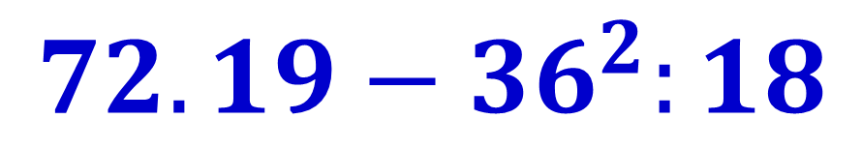
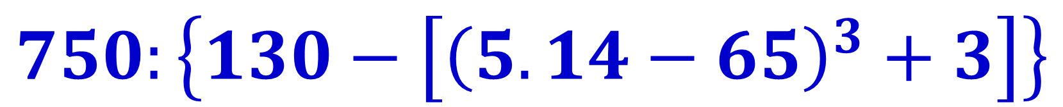
THỰC HÀNH
Tính
1
a)
$$72.19−{36}^{2}:18$$
b)
$$750:\left\{130−\left[{\left(5.14−65\right)}^{3}+3\right]\right\}$$

Slide 9

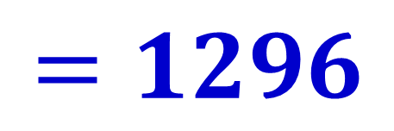
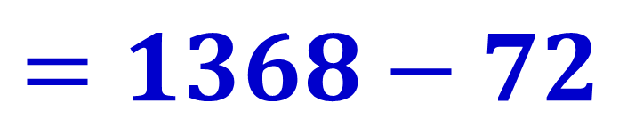
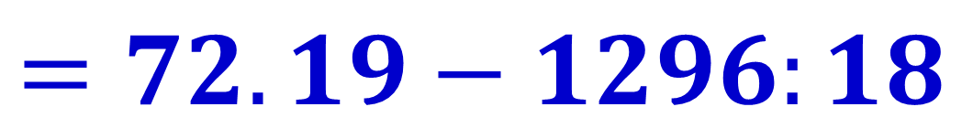
THỰC HÀNH
1
Tính
a)
$$72.19−{36}^{2}:18$$
$$=72.19−1296:18$$
$$=1368−72$$
$$=1296$$

Slide 10
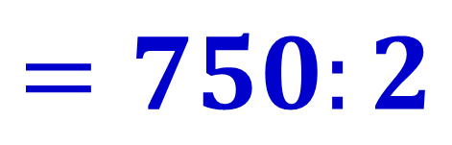
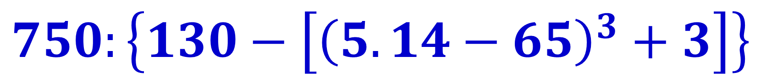
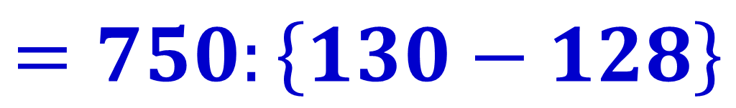
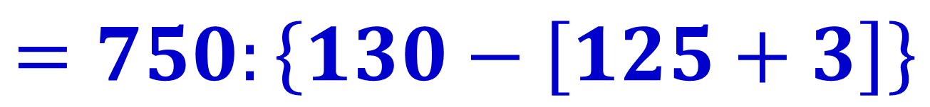
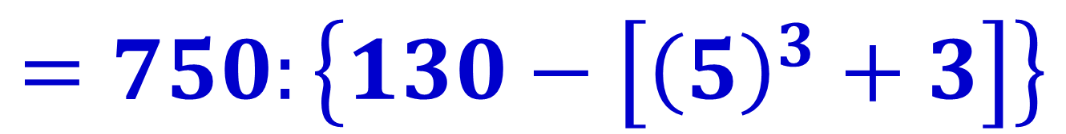
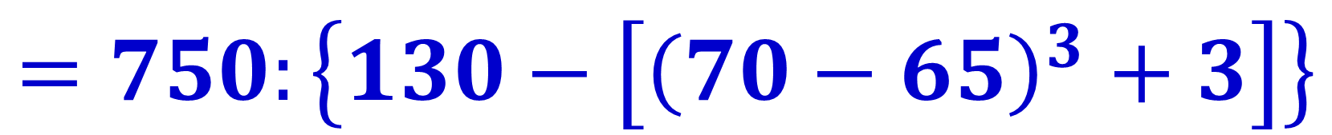
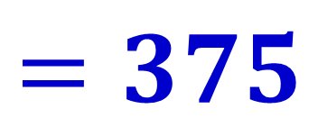
THỰC HÀNH
b)
$$750:\left\{130−\left[{\left(5.14−65\right)}^{3}+3\right]\right\}$$
$$=750:\left\{130−\left[{\left(70−65\right)}^{3}+3\right]\right\}$$
$$=750:\left\{130−\left[{\left(5\right)}^{3}+3\right]\right\}$$
$$=750:\left\{130−\left[125+3\right]\right\}$$
$$=750:\left\{130−128\right\}$$
$$=750:2$$
$$=375$$

Slide 11
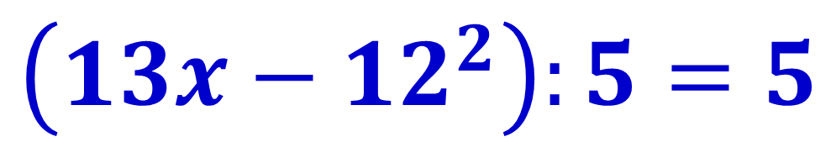

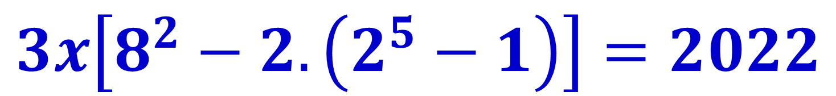
THỰC HÀNH
Tìm số tự nhiên $x$ thỏa mãn
2
a)
$$\left(13x−{12}^{2}\right):5=5$$
b)
$$3x\left[8^{2}−2.\left(2^{5}−1\right)\right]=2022$$

Slide 12
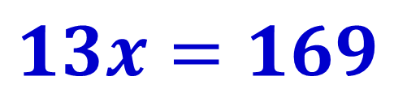
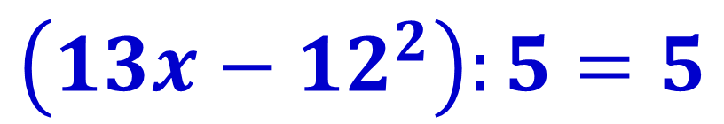
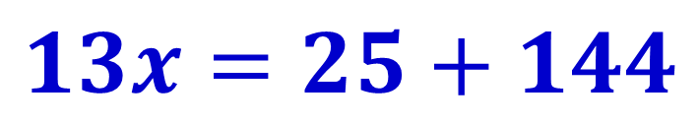
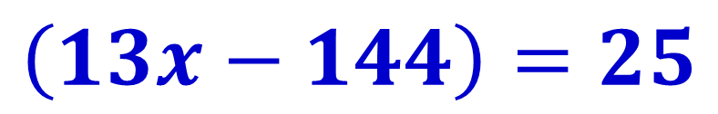
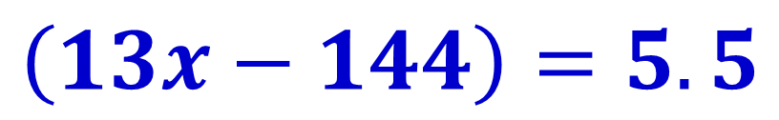
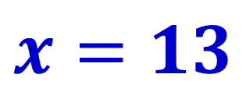
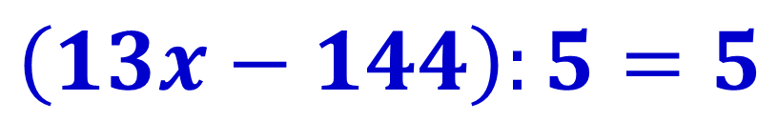
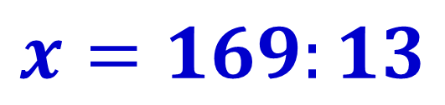
THỰC HÀNH
2
a)
$$\left(13x−{12}^{2}\right):5=5$$
$$\left(13x−144\right):5=5$$
$$\left(13x−144\right)=5.5$$
$$\left(13x−144\right)=25$$
$$13x=25+144$$
$$13x=169$$
$$x=169:13$$
$$x=13$$

Slide 13
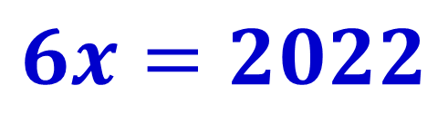
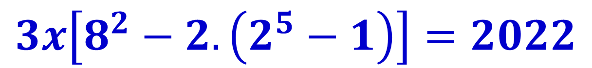
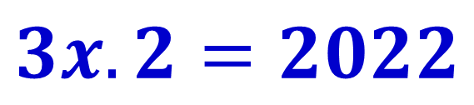
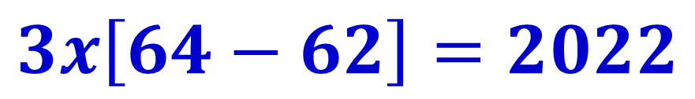
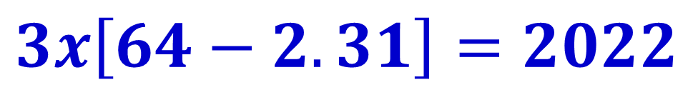
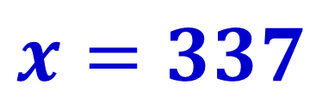
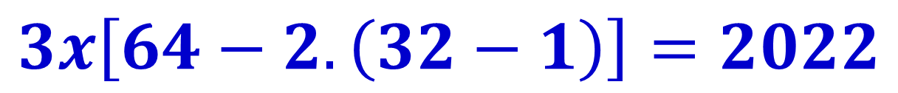
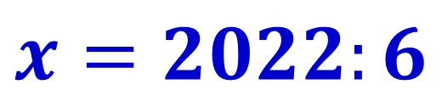
THỰC HÀNH
b)
$$3x\left[8^{2}−2.\left(2^{5}−1\right)\right]=2022$$
2
$$3x\left[64−2.\left(32−1\right)\right]=2022$$
$$3x\left[64−2.31\right]=2022$$
$$3x\left[64−62\right]=2022$$
$$3x.2=2022$$
$$6x=2022$$
$$x=2022:6$$
$$x=337$$

Slide 14
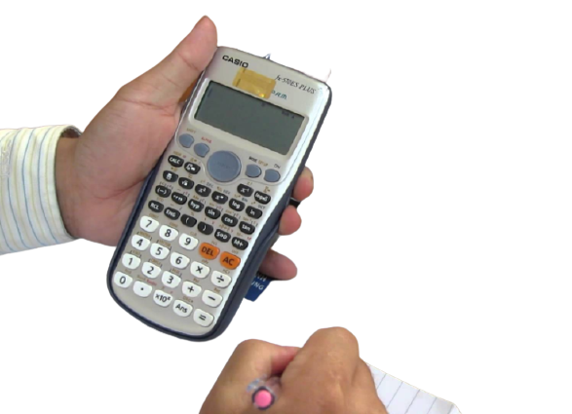
HÌNH THÀNH KIẾN THỨC
2. Sử dụng máy tính cầm tay

Slide 15
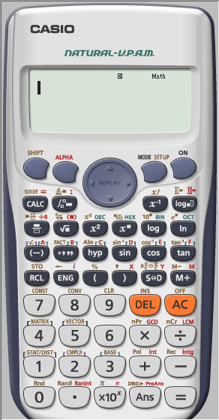

HÌNH THÀNH KIẾN THỨC
Xác định nút ON/OFF; nút số từ 0 đến 9, nút dấu +, -, x, :, =; nút DEL; AC; ngoặc trái; ngoặc phải; nút lũy thừa.
Ẩn hiện các nút
ON
OFF
0 -> 9
+ - x :
=
DEL
AC
Ngoặc trái
Ngoặc phải
Lũy thừa

Slide 16
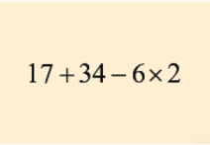
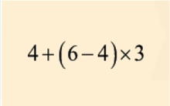
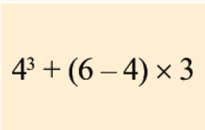
HÌNH THÀNH KIẾN THỨC
Nhập các biểu thức toán học sau và đọc kết quả thu được.

Slide 17
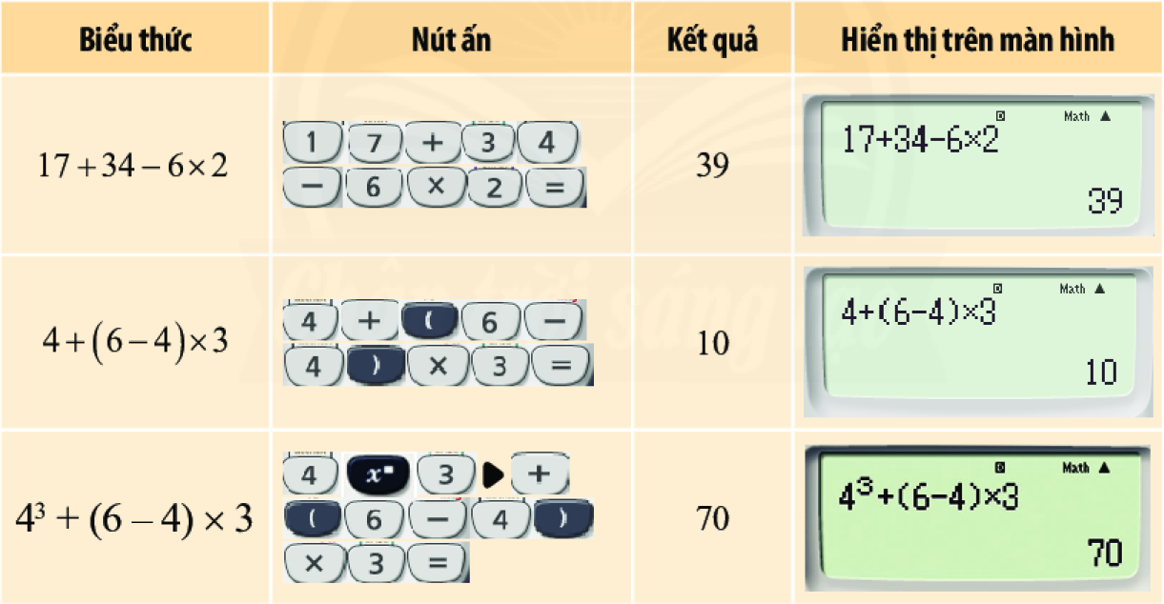
HÌNH THÀNH KIẾN THỨC
Nhập các biểu thức toán học sau và đọc kết quả thu được.

Slide 18


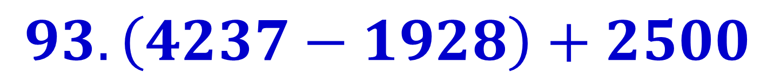
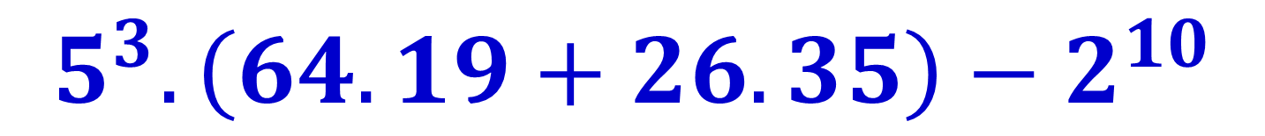
THỰC HÀNH
3
Sử dụng máy tính cầm tay, tính:
a)
$$93.\left(4237−1928\right)+2500$$
b)
$$5^{3}.\left(64.19+26.35\right)−2^{10}$$

Slide 19
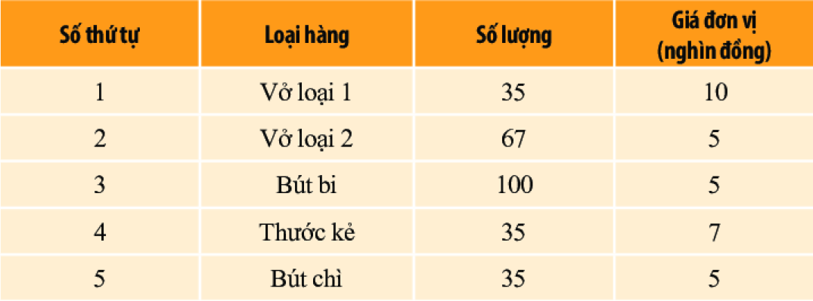
VẬN DỤNG
Bảng sau thể hiện số liệu thống kê danh mục mua văn phòng phẩm của một cơ quan.
Tính tổng số tiền mua văn phòng phẩm của cơ quan.

Slide 20

GIAO VIỆC VỀ NHÀ
Hoàn thành phần vận dụng
Hoàn thành bổ sung các phần hoạt động nhóm, phần thực hành và phiếu bài tập vào vở.
Làm bài tập 1, 2, 3 (SGK T20-21) và chuẩn bị bài tiết sau.

